Slide 1

Φωτονική
8^{ο} Εξάμηνο
Τομέας Γ’ / Τμήμα Πληροφορικής και Επικοινωνιών ΕΚΠΑ 2022-2023
2^{ο} Μάθημα
Γιώργος Κανέλλος
Επίκουρος Καθηγητής
Τμήμα Πληροφορικής και Επικοινωνιών
Εθνικό και Καποδιστριακό Πανεπιστήμιο Αθηνών
gtkanellos@di.uoa.gr

Slide 2
Transmitters – Lasers, LEDs, Tunable Lasers
Οι φωτοπηγές που χρησιμοποιούνται στα οπτικά συστήματα μετατρέπουν το ηλεκτρικό σήμα (τάση ή ρεύμα) σε οπτικό και πρέπει να ικανοποιούν τις ακόλουθες απαιτήσεις: 
Εκπομπή ακτινοβολίας στην περιοχή όπου η οπτική ίνα παρουσιάζει τη μικρότερη απορρόφηση και διασπορά 
Χρήση απλού τρόπου διαμόρφωσης 
Γραμμική Μετατροπή της ηλεκτρικής ισχύος σε οπτικό σήμα και σύζευξη με την οπτική ίνα με τον πιο αποτελεσματικό τρόπο
Μονοχρωματικότητα
Έλεγχος του εκπεμπόμενου μήκους κύματος της πηγής με την επιβολή μιας τάσης ή ενός ρεύματος 
Χαμηλό κόστος

Slide 3
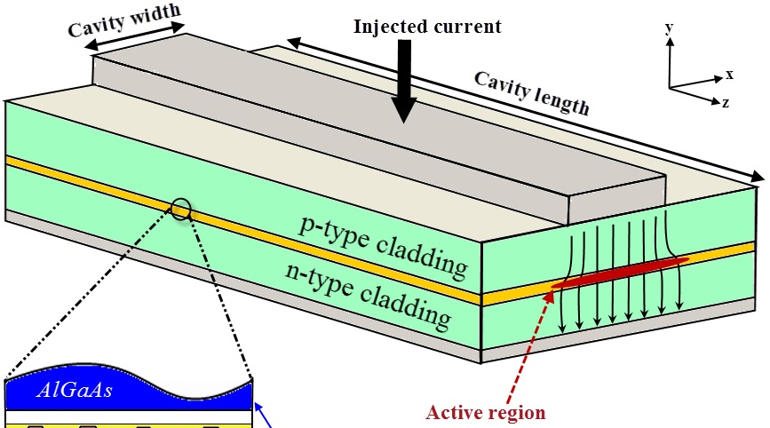
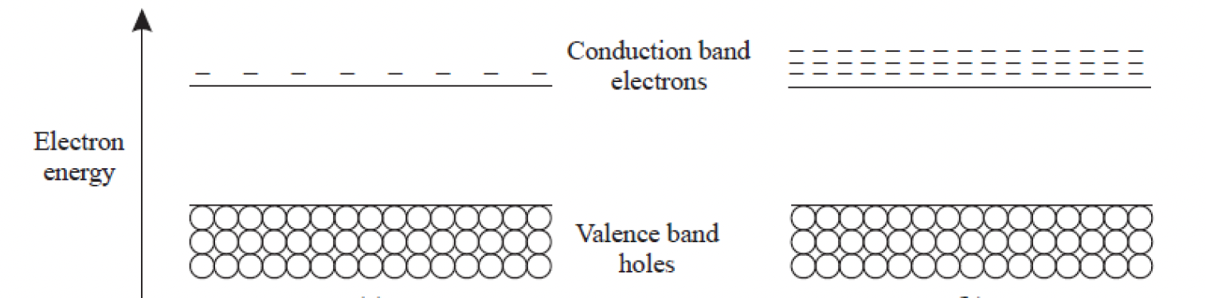
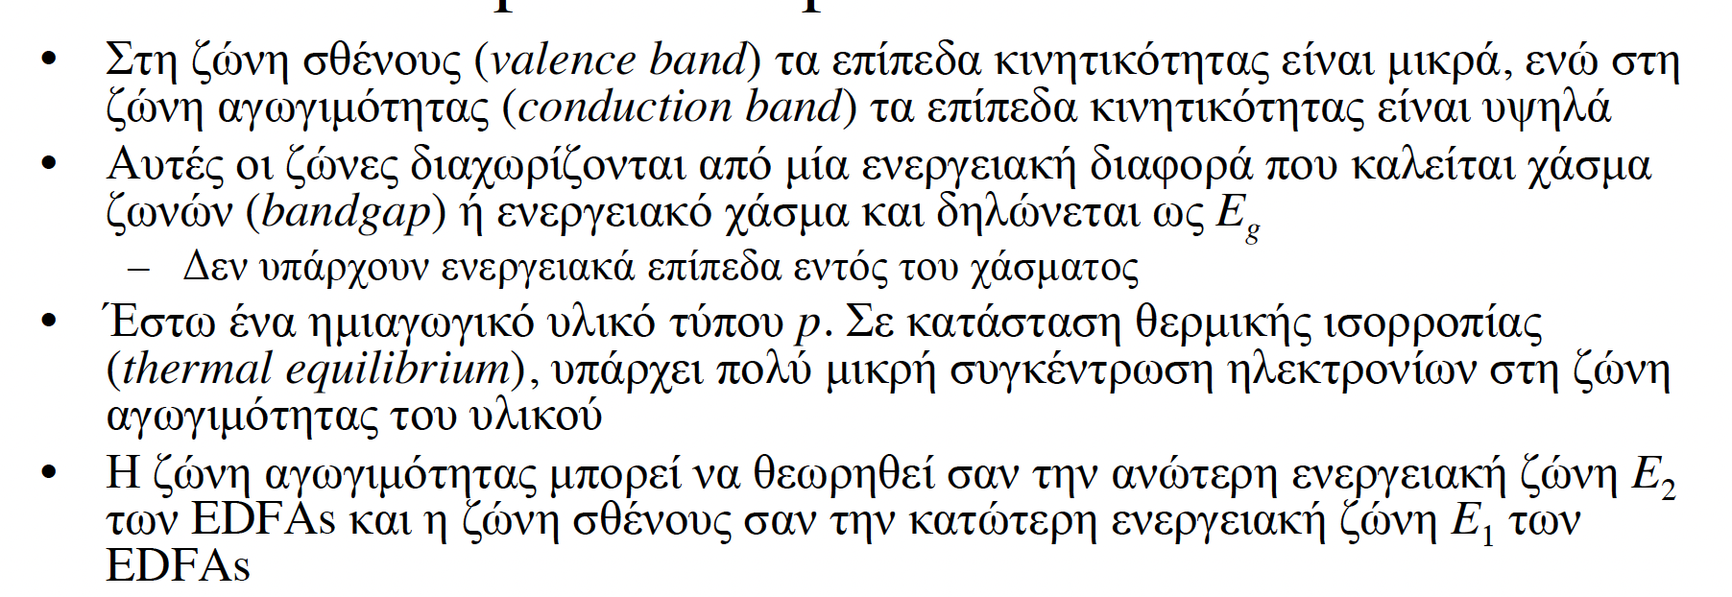
Δίοδοι PN
Active region

Slide 4
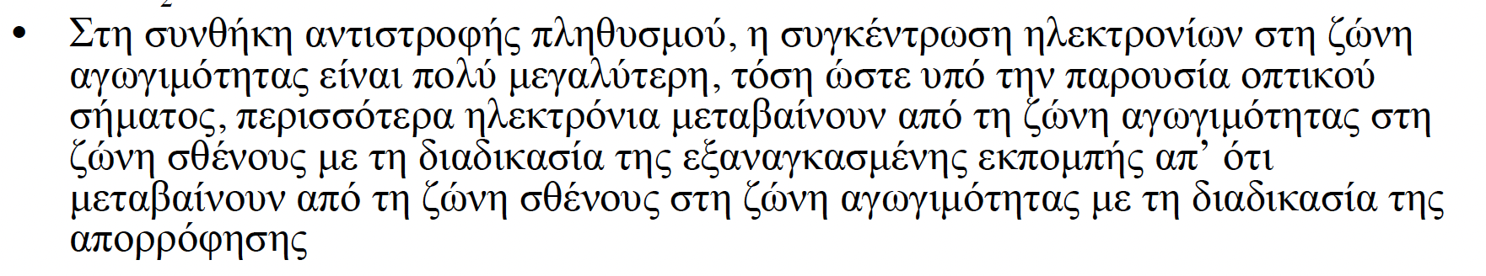
Συνθήκη άντλησης σε PN δίοδο
Active region

Slide 5
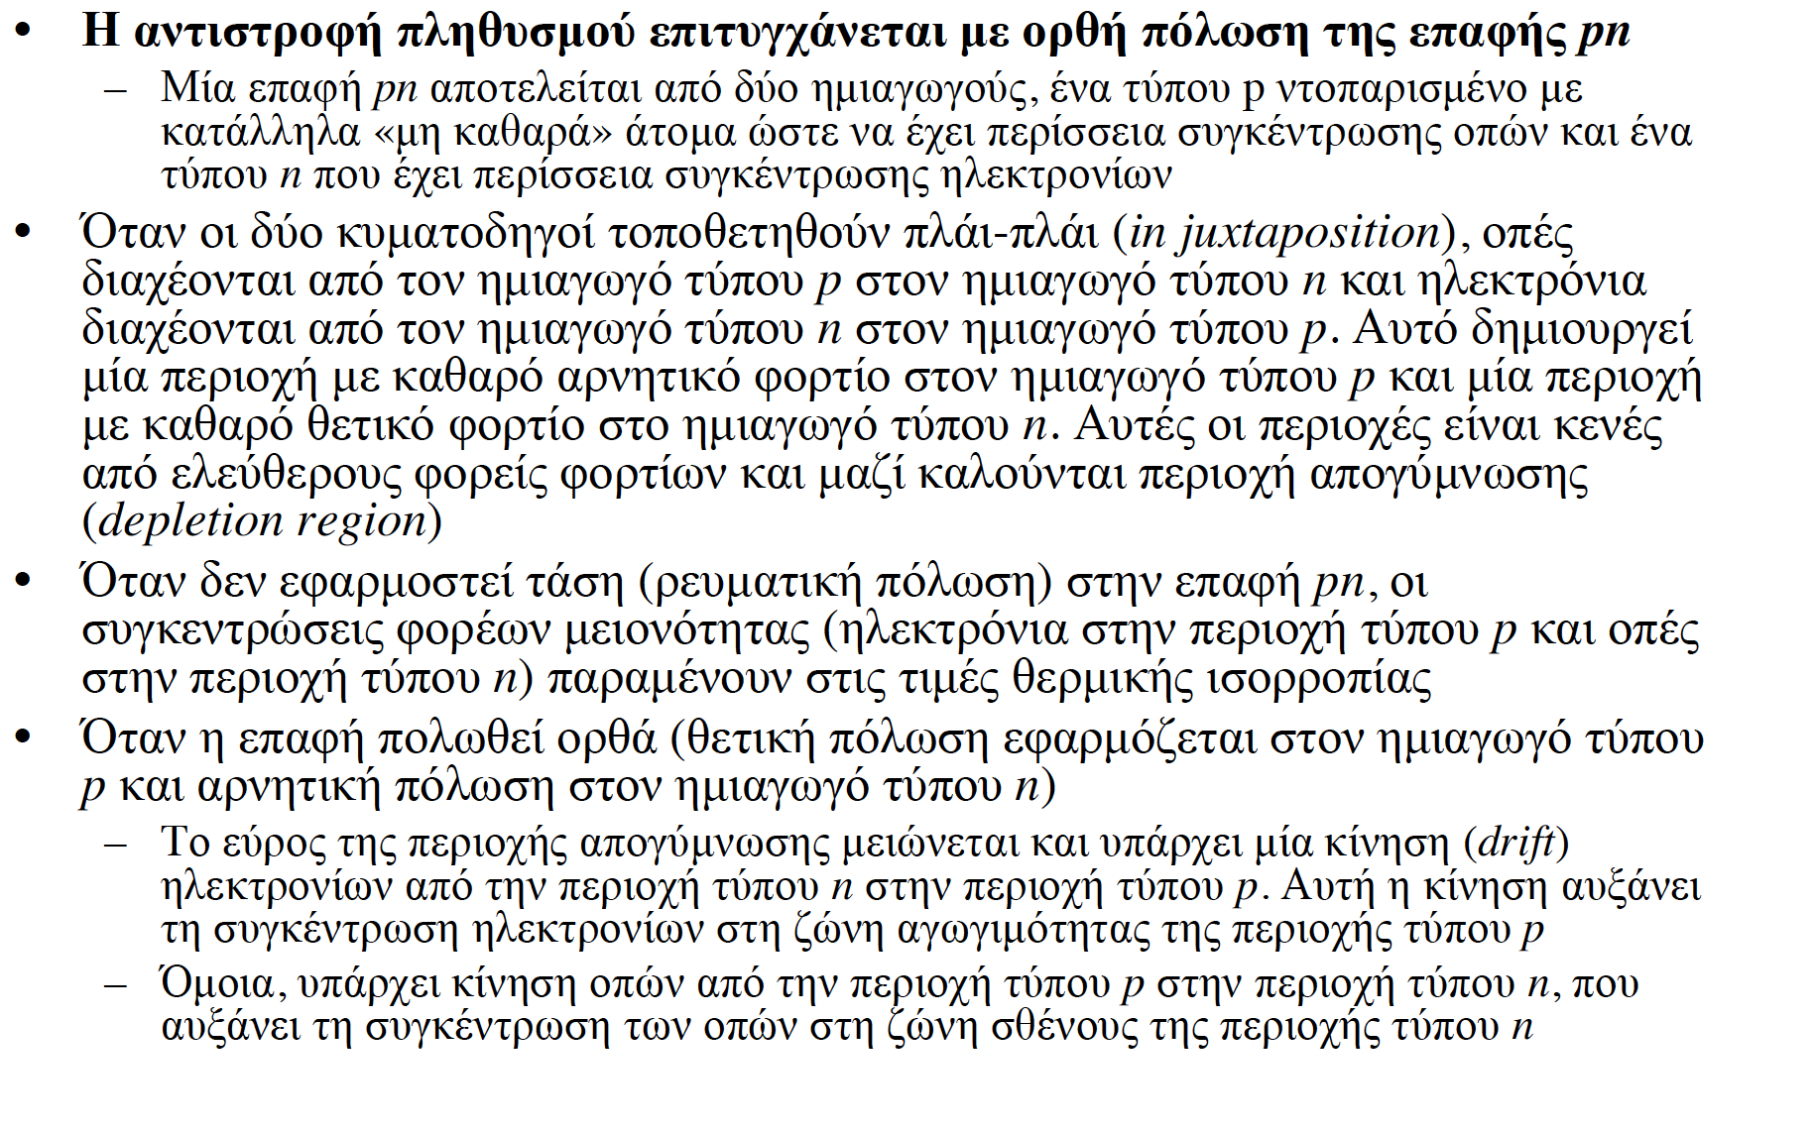
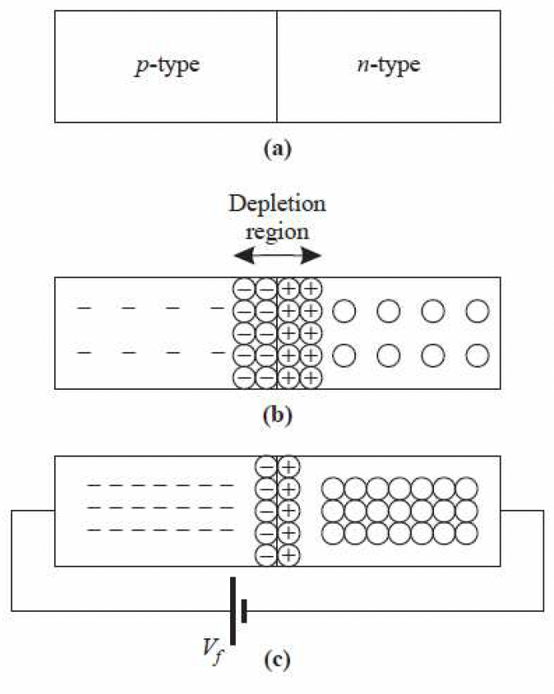
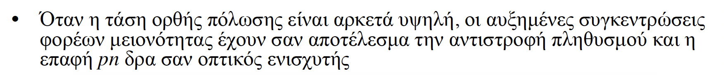
Συνθήκη άντλησης σε PN δίοδο

Slide 6
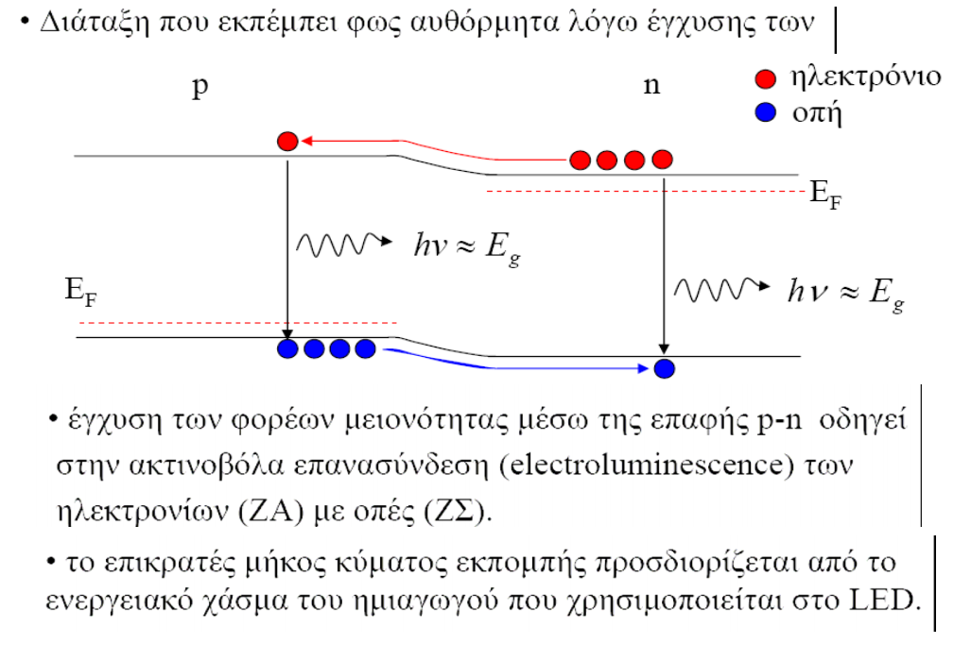
Transmitters – Lasers, LEDs, Tunable Lasers

Slide 7
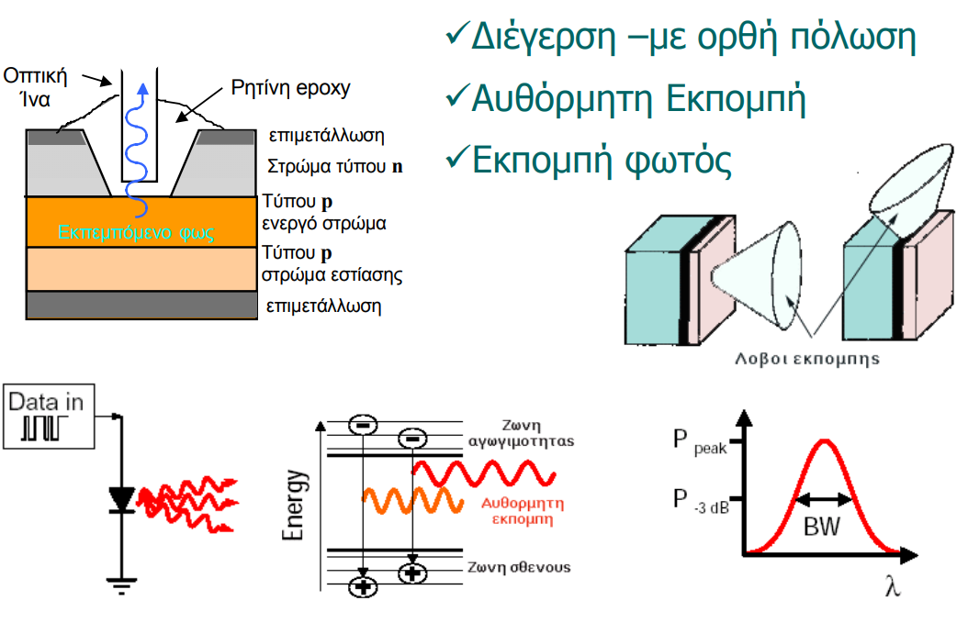
Transmitters – Lasers, LEDs, Tunable Lasers

Slide 8
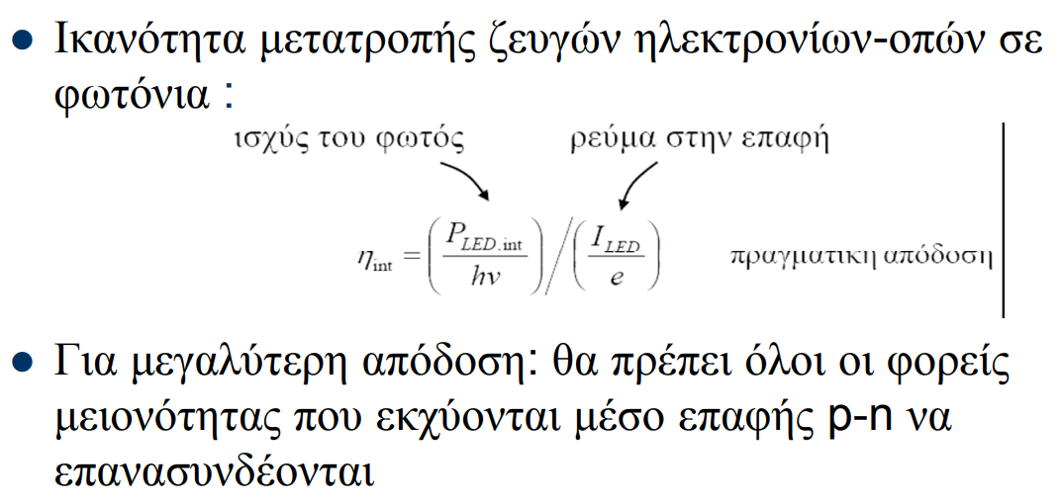
Transmitters – Lasers, LEDs, Tunable Lasers
Εσωτερική κβαντική απόδοση

Slide 9
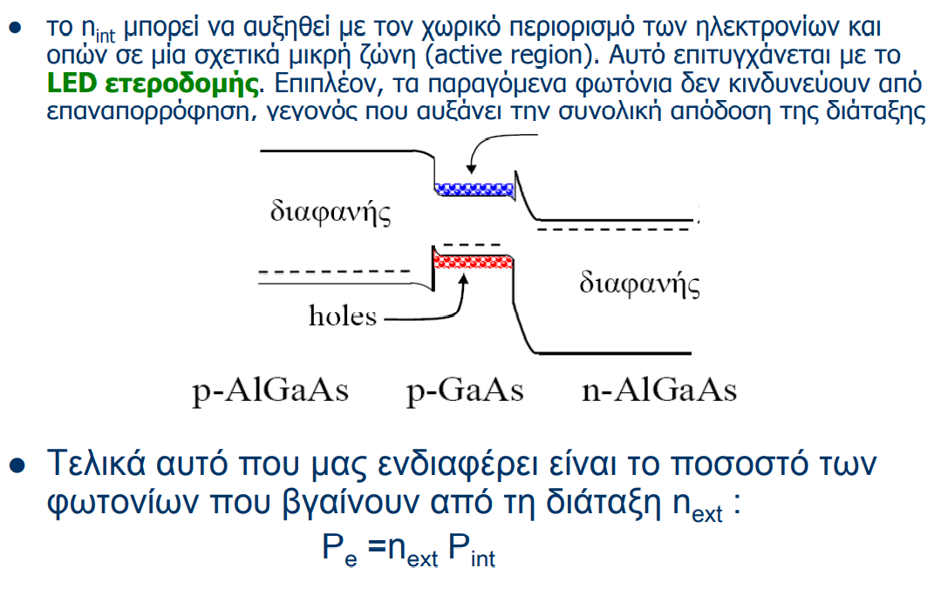
Transmitters – Lasers, LEDs, Tunable Lasers

Slide 10
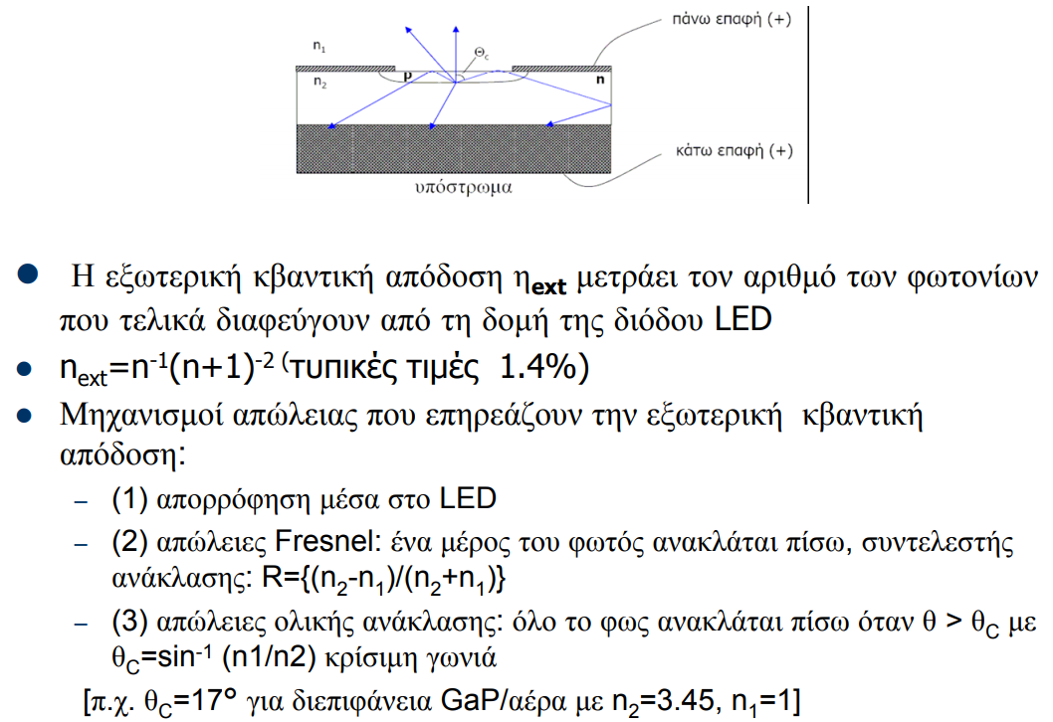
Transmitters – Lasers, LEDs, Tunable Lasers
Εξωτερική κβαντική απόδοση

Slide 11
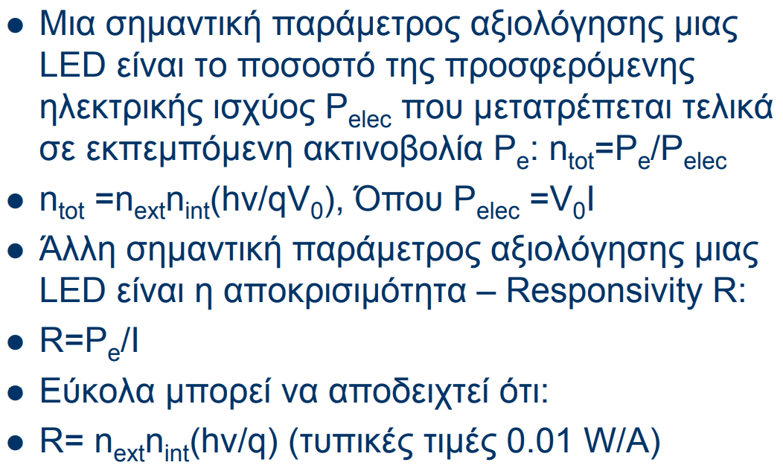
Transmitters – Lasers, LEDs, Tunable Lasers
Ολική κβαντική απόδοση

Slide 12
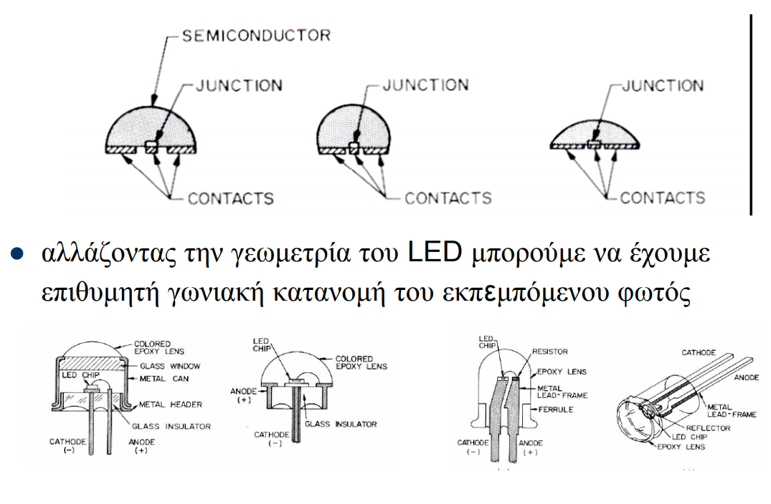
Transmitters – Lasers, LEDs, Tunable Lasers
Βελτίωση _{next}

Slide 13
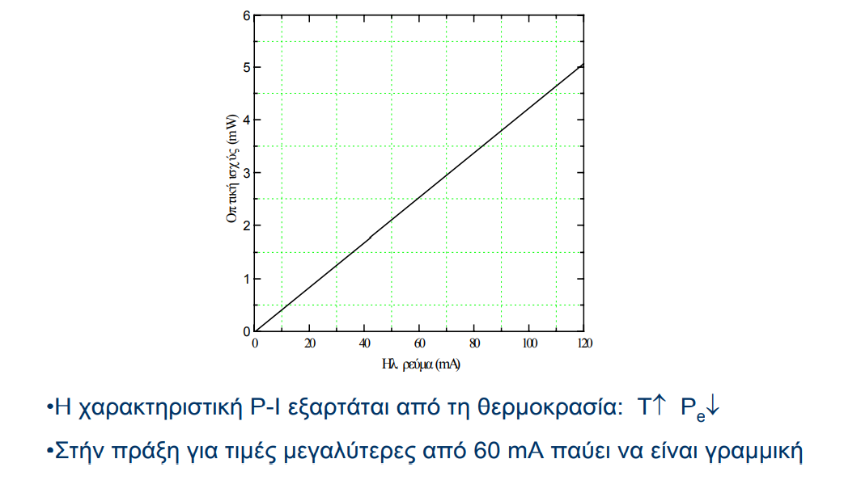
Transmitters – Lasers, LEDs, Tunable Lasers
Λειτουργία LED

Slide 14
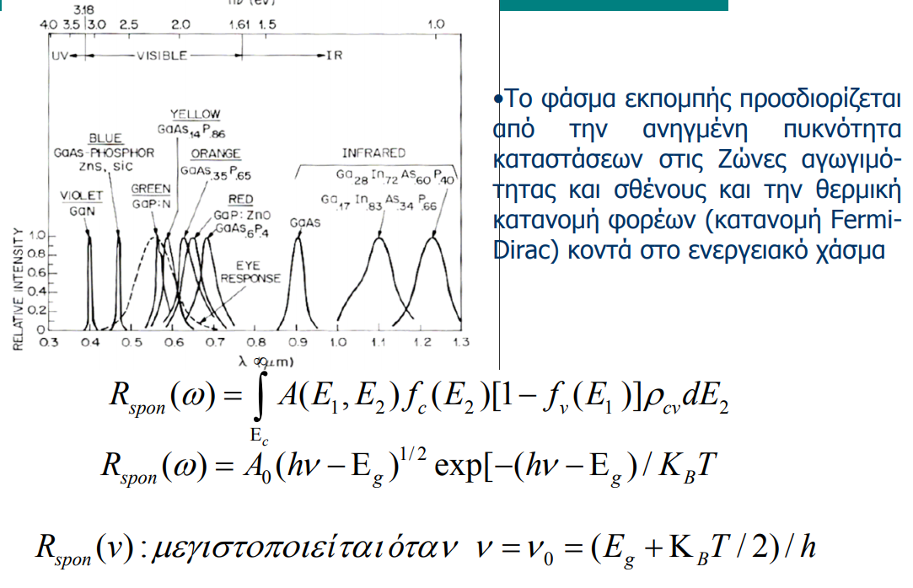
Transmitters – Lasers, LEDs, Tunable Lasers
Το φάσμα των LED

Slide 15
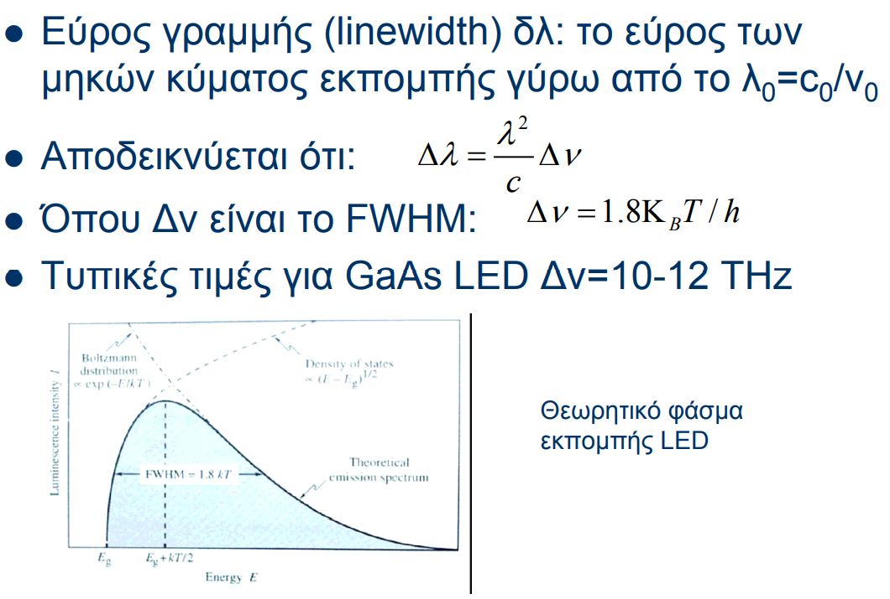
Transmitters – Lasers, LEDs, Tunable Lasers
Εύρος γραμμής των LED δλ

Slide 16
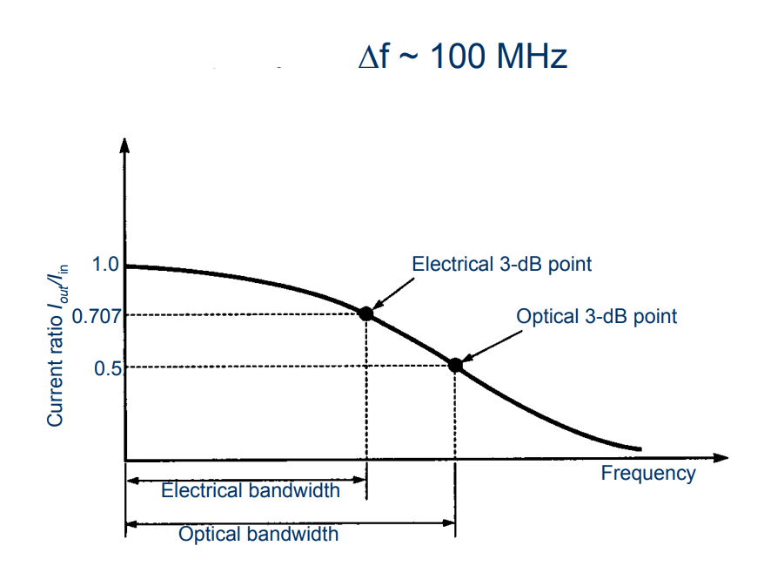
Transmitters – Lasers, LEDs, Tunable Lasers
LED ηλεκτρικό εύρος ζώνης
ƒ_{3dB} = √3 / 2π / (T_{n} + T_{RCn}).
- carrier lifetime T_{n}
- parasitic capacitance of the LED (described by the RC constant T_{RC}.

Slide 17
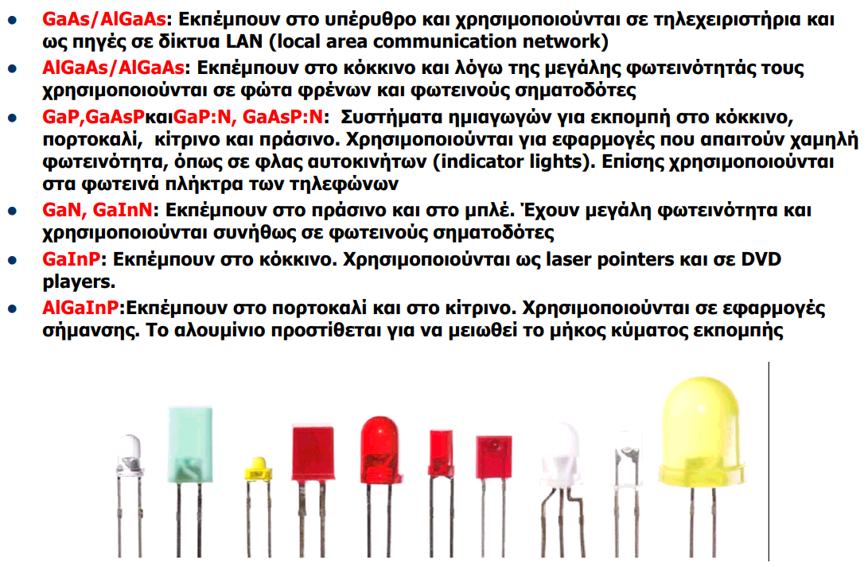
Transmitters – Lasers, LEDs, Tunable Lasers
Υλικά και εφαρμογές LED

Slide 18
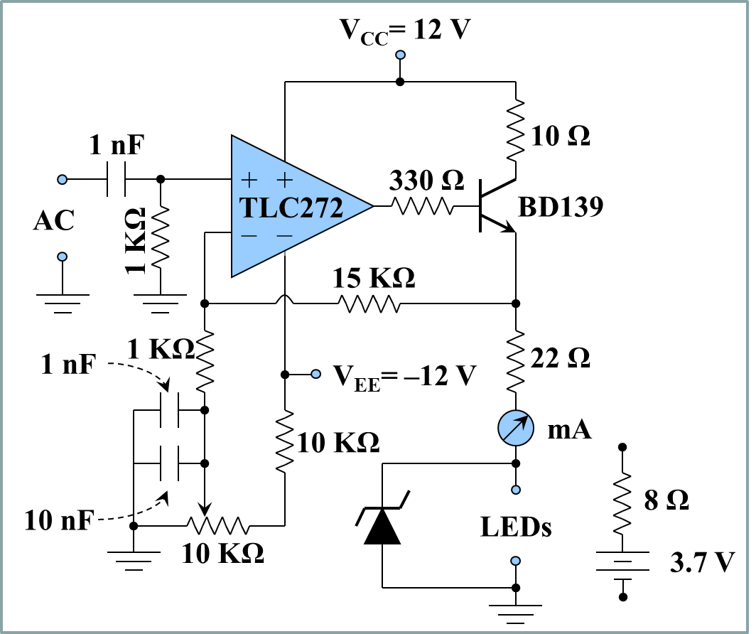

Transmitters – Lasers, LEDs, Tunable Lasers
Κύκλωμα οδήγησης LED

Slide 19
Transmitters – Lasers, LEDs, Tunable Lasers
Η κυριότερη πηγή είναι το laser, για το οποίο υπάρχουν αρκετοί διαφορετικοί τύποι και το οποίο μπορεί να χρησιμοποιηθεί σαν πομπός, αλλά και για την άντληση των EDFAs και των ενισχυτών Raman
Όταν ένα laser χρησιμοποιηθεί σαν πηγή φωτός σε ένα WDM σύστημα, πρέπει να θεωρηθούν τα εξής σημαντικά χαρακτηριστικά:
  Τα lasers πρέπει να παράγουν σχετικά υψηλή ισχύ εξόδου. Για WDM συστήματα, η τυπική ισχύς εξόδου του laser βρίσκεται στην περιοχή 0-10dBm. Σχετικές παράμετροι είναι το ρεύμα κατωφλίου και η αποδοτικότητα της κλίσης (slope efficiency). Τα δύο αυτά καθορίζουν την αποδοτικότητα της μετατροπής της ηλεκτρικής ισχύος σε οπτική ισχύ.
    Το ρεύμα κατωφλίου είναι το ρεύμα οδήγησης στο οποίο το laser αρχίζει να εκπέμπει οπτική ισχύ
    Η αποδοτικότητα της κλίσης είναι το πηλίκο της οπτικής ισχύος εξόδου προς το ρεύμα οδήγησης
  Το laser πρέπει να έχει ένα στενό φασματικό εύρος (spectral width) σε ένα συγκεκριμένο μήκος κύματος λειτουργίας ώστε το σήμα να μπορεί να περάσει διαμέσου ενδιάμεσων φίλτρων και πολλαπλά κανάλια να μπορούν να τοποθετηθούν κοντά μεταξύ τους. Ο λόγος καταστολής πλευρικών τρόπων (Side Mode Suppression Ratio – SMSR) είναι μία σχετική παράμετρος. Στην περίπτωση ενός συντονιζόμενου laser, το μήκος κύματος λειτουργίας μπορεί να μεταβληθεί

Slide 20
Transmitters – Lasers, LEDs, Tunable Lasers
Όταν ένα laser χρησιμοποιηθεί σαν πηγή φωτός σε ένα WDM σύστημα, πρέπει να θεωρηθούν τα εξής σημαντικά χαρακτηριστικά:
  Η σταθερότητα του μήκους κύματος είναι ένα σημαντικό κριτήριο. Σε σταθερή θερμοκρασία, η ολίσθηση του μήκους κύματος κατά τη ζωή του laser πρέπει να είναι μικρή σε σχέση με την απόσταση των μηκών κύματος ανάμεσα σε γειτονικά κανάλια
  Για lasers τα οποία είναι διαμορφωμένα, η χρωματική διασπορά μπορεί να είναι ένας σημαντικός περιοριστικός παράγοντας που επηρεάζει το μήκος της της ζεύξης
Τα lasers άντλησης πρέπει να παράγουν πολύ υψηλότερα επίπεδα ισχύος από τα lasers που χρησιμοποιούνται ως WDM πηγές
  Τα lasers άντλησης που χρησιμοποιούνται σε EDFAs βγάζουν ισχύ 100-200mW και τα lasers άντλησης που χρησιμοποιούνται σε ενισχυτές Raman μπορούν να φθάσουν σε τιμές μερικών Watts
Επί της ουσίας, το laser είναι ένας οπτικός ενισχυτής εντός μίας ανακλαστικής κοιλότητας που προκαλεί ταλάντωση μέσω θετικής ανάδρασης
Τα ημιαγωγικά lasers (semiconductor lasers) χρησιμοποιούν ημιαγωγούς σαν το μέσο που θα παράσχει κέρδος, ενώ τα lasers ίνας (fiber laser) τυπικά χρησιμοποιούν ίνα ντοπαρισμένη με έρβιο σαν το μέσο που θα δώσει κέρδος

Slide 21
Transmitters – Lasers, LEDs, Tunable Lasers
Για οπτικά συστήματα επικοινωνιών, τα ημιαγωγικά lasers είναι οι πιο δημοφιλείς πηγές
  Είναι συμπαγή, συνήθως μόνο μερικές εκατοντάδες μικρόμετρα σε μέγεθος
  Από τη στιγμή που πρόκειται για επαφές pn, μπορούν να κατασκευαστούν σε μεγάλες ποσότητες χρησιμοποιώντας την αποδοτική τεχνολογία ολοκλήρωσης ημιαγωγών
  Η έλλειψη ανάγκης οπτικής άντλησης, σε σχέση με τα lasers ίνας, είναι πρόσθετο πλεονέκτημα. Στην πράξη, ένα laser ίνας χρησιμοποιεί ένα ημιαγωγικό laser σαν άντληση (οπτική άντληση)
  Τα ημιαγωγικά lasers είναι ιδιαίτερα αποδοτικά στη μετατροπή της ηλεκτρικής ενέργειας (άντλησης) εισόδου σε οπτική ενέργεια εξόδου
Τόσο τα ημιαγωγικά όσο και τα lasers ίνας μπορούν να πετύχουν υψηλά επίπεδα ισχύος εξόδου, τυπικά στην περιοχή 0-20dBm
Ωστόσο, τα ημιαγωγικά lasers που χρησιμοποιούνται σαν WDM πηγές τυπικά έχουν επίπεδα ισχύος εξόδου μεταξύ 0dBm και 10dBm
Τα lasers ίνας χρησιμοποιούνται κυρίως για να παράγουν περιοδικές σειρές πολύ στενών παλμών (χρησιμοποιώντας μία τεχνική που λέγεται κλείδωμα τρόπου – mode locking)

Slide 22
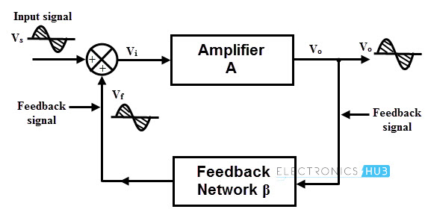
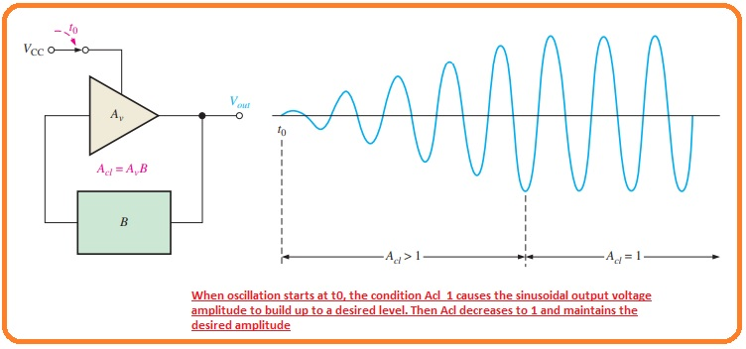
Αρχή λειτουργίας Ταλαντωτών

Slide 23
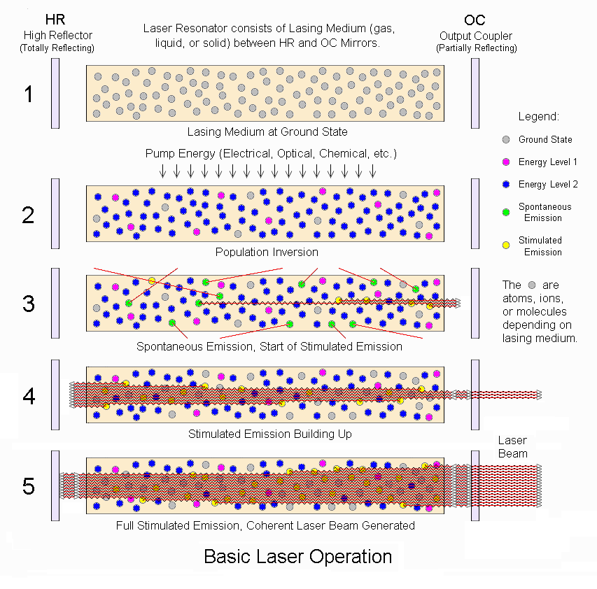
Αρχή λειτουργίας LASER

Slide 24
Transmitters – Lasers, LEDs, Tunable Lasers
Εδώ θα γίνει μία αναφορά στην εκπομπή και απορρόφηση ακτινοβολίας και στην αυθόρμητη και την εξαναγκασμένη εκπομπή με επίκεντρο τη δράση laser
  Εκπομπή ακτινοβολίας από ένα υλικό μέσο σημαίνει έκλυση φωτονίων
  Κάθε ένα από τα φωτόνια αυτά απελευθερώνεται από ενεργειακή αποδιέγερση («πτώση») ενός στοιχειώδους σωματίου (συνήθως ηλεκτρονίου) από μία ανώτερη ενεργειακή στάθμη E₂ σε μία κατώτερη ενεργειακή στάθμη E₁
  Λόγω της αρχής διατήρησης της ενέργειας, η ενέργεια κάθε φωτονίου που ελευθερώνεται θα είναι E_{φ} = hf_{c} = E₂ – E₁
  Η απορρόφηση ακτινοβολίας αντιστοιχεί στην ενεργειακή διέγερση («άνοδο») ηλεκτρονίων από μία χαμηλότερη ενεργειακή στάθμη E₁ σε μία ανώτερη E₂ λόγω απορροφήσεων της ενέργειας ενός φωτονίου (ενέργειας E₂ – E₁) από ένα ηλεκτρόνιο
e
e
E₂
N₂
E₂
N₂
hf_{c}
hf_{c}
e
e
E₁
N₁
E₁
N₁
Εκπομπή – Αποδιέγερση
Απορρόφηση – Διέγερση

Slide 25
Transmitters – Lasers, LEDs, Tunable Lasers
Σε αντίθεση με την απορρόφηση ακτινοβολίας που είναι ομοειδές και ενιαίο φαινόμενο, η εκπομπή ακτινοβολίας εκδηλώνεται εναλλακτικά με δύο διαφορετικούς τύπους
  Αυθόρμητη εκπομπή
  Εξαναγκασμένη εκπομπή
    Χαρακτηρίζεται από το ότι το (διεγερμένο) ηλεκτρόνιο αποδιεγείρεται μόνο επειδή και εφόσον έχει κατά κάποιο τρόπο εξαναγκασθεί από την παρουσία ενός φωτονίου με κατάλληλη ενέργεια (ίση με τη διαφορά των δύο ενεργειακών σταθμών)
    Το εξερεθίζον φωτόνιο εξαναγκάζει το διεγερμένο ηλεκτρόνιο να παράγει με την πτώση του ένα δεύτερο φωτόνιο το οποίο και είναι κυματικά πανομοιότυπο με το πρώτο, άρα έχει ίδια φάση, διεύθυνση κτλ
    Λόγω αυτής της συμφωνίας και αυτής της ομοιότητας, τα κυμάτια που συνοδεύουν τα δύο αυτά φωτόνια συμβάλλουν «προσθετικά» μεταξύ τους και η ακτινοβολία έτσι ενισχύεται, αφού προκύπτει ένα κυμάτιο με διπλάσιο πλάτος
e
e
E₂
N₂
E₂
N₂
hf_{c}
hf_{c}
hf_{c}
Διεγερμένο ηλεκτρόνιο
e
e
hf_{c}
E₁
N₁
E₁
N₁
Αυθόρμητη Εκπομπή
Εξαναγκασμένη Εκπομπή

Slide 26
Transmitters – Lasers, LEDs, Tunable Lasers
Τόσο η αυθόρμητη όσο και η εξαναγκασμένη εκπομπή έχουν τη δική τους πιθανότητα πραγμάτωσης και το δικό τους ποσοστό συμμετοχής στη συνολική εκπομπή της οπτικής πηγής
Υπό τις συνήθεις συνθήκες, η πιθανότητα της αυθόρμητης εκπομπής είναι συντριπτικά μεγαλύτερη από την πιθανότητα της εξαναγκασμένης εκπομπής
  Γι’ αυτό και στην πράξη, η εξαναγκασμένη εκπομπή δε γίνεται αντιληπτή, παρά μόνο υπό τελείως ειδικές περιστάσεις, όπως π.χ. στα laser
Η πιθανότητα ενός κβαντικού συστήματος (ατόμου, μορίου κτλ) να υποστεί αυθόρμητη αποδιέγερση χαρακτηρίζεται από ένα συντελεστή Α₂₁ ο οποίος είναι αντίστροφος του μέσου χρόνου ζωής τ₂₁ των ηλεκτρονίων στην ανώτερη στάθμη Ε₂ ως προς τη στάθμη Ε₁, δηλαδή της μέσης τιμής του χρονικού διαστήματος που παραμένει ένα ηλεκτρόνιο στη στάθμη Ε₂ μέχρις ότου καταπέσει αυθόρμητα στη στάθμη Ε₁
  Το Α₂₁ ονομάζεται ρυθμός αυθόρμητων μεταπτώσεων

Slide 27
Transmitters – Lasers, LEDs, Tunable Lasers
Το πλήθος των κβαντικών συστημάτων dN_{21,spont} των οποίων τα ηλεκτρόνια υφίστανται αυθόρμητη μετάπτωση Ε₂ → Ε₁ σε χρόνο dt θα δίνεται από τη σχέση
όπου Ν₂ είναι το πλήθος των κβαντικών συστημάτων που βρίσκονται στη διεγερμένη κατάσταση, δηλαδή στη στάθμη Ε₂ (Ν_{m} είναι το πλήθος των κβαντικών συστημάτων –ατόμων ή μορίων – που έχουν ενέργεια Ε_{m} ή το πλήθος ηλεκτρονίων στη στάθμη Ε_{m}, το οποίο ονομάζεται πληθυσμός της στάθμης Ε_{m})

Slide 28
Transmitters – Lasers, LEDs, Tunable Lasers
Στην περίπτωση της εξαναγκασμένης εκπομπής, ο ρυθμός εξαναγκασμένων μεταπτώσεων, δηλαδή ο αριθμός αυτών στη μονάδα του χρόνου) Α’₂₁
  είναι αντιστρόφως ανάλογος προς το μέσο χρόνο ζωής, τ’₂₁, των ηλεκτρονίων της στάθμης Ε₂ που υπόκεινται σε εξαναγκασμένη μετάπτωση προς την Ε₁
  είναι ανάλογος και προς το γενεσιουργό αίτιο, δηλαδή προς την αριθμητική πυκνότητα u των φωτονίων συχνότητας f_{c}, δηλαδή προς την ενεργειακή πυκνότητα ρ_{f} = hf_{c}u της ακτινοβολίας
όπου B₂₁ είναι o συντελεστής Einstein για την εξαναγκασμένη εκπομπή (έχει μονάδες 1/(Joule×sec))
Το πλήθος των κβαντικών συστημάτων dN_{21,simul} των οποίων τα ηλεκτρόνια υφίστανται εξαναγκασμένη μετάπτωση (εκπομπή) Ε₂ → Ε₁ σε χρόνο dt θα δίνεται από τη σχέση
Αντίστοιχα, για την απορρόφηση που είναι ακριβώς το αντίστροφο της εξαναγκασμένης εκπομπής:
όπου B₁₂ είναι o συντελεστής Einstein για την απορρόφηση

Slide 29
Transmitters – Lasers, LEDs, Tunable Lasers
Αντιστροφή πληθυσμού και οπτική ενίσχυση
  Έστω υλικό ευρισκόμενο υπό την επίδραση μίας ακτινοβολίας συχνότητα f_{c} για την οποία ισχύει ότι hf_{c} = E₂ – E₁
  Έστω ότι σε κάποια αρχική θέση x = 0, μέσα στο υλικό, η θεωρούμενη ακτινοβολία έχει ενεργειακή πυκνότητα ρ_{ο}
  Σα συνέπεια του συνδυασμένου αποτελέσματος απορρόφησης και εκπομπής ακτινοβολίας, σε μία θέση x = l μέσα στο υλικό η ακτινοβολία θα έχει μία νέα τιμή ενεργειακής πυκνότητας ρ
Μεταξύ ρ_{ο} και ρ ισχύει ο εκθετικός νόμος του Lambert
ρ_{ο}
ρ
με α να αποτελεί τη σταθερά απορρόφησης του υλικού για τη συχνότητα f_{c}
x = 0
x = l

Slide 30
Transmitters – Lasers, LEDs, Tunable Lasers
Αντιστροφή πληθυσμού και οπτική ενίσχυση
Μεταξύ ρ_{ο} και ρ ισχύει ο εκθετικός νόμος του Lambert
ρ_{ο}
ρ
Η α για τη συχνότητα f_{c} αποδεικνύεται ότι είναι ίση με
x = 0
x = l
όπου h η σταθερά του Planck, n ο δείκτης διάθλασης του υλικού, c η ταχύτητα του φωτός στο κενό και (Ν₁ – Ν₂) είναι η διαφορά πληθυσμού μεταξύ των δύο ενεργειακών σταθμών Ε₁ (κατώτερης) και Ε₂ (ανώτερης), δηλαδή η διαφορά του πλήθους Ν₁ ατόμων ή μορίων που έχουν το θεωρούμενο ηλεκτρόνιο στη στάθμη Ε₁ και του πλήθους Ν₂ όσων έχουν το ηλεκτρόνιο αυτό στη στάθμη Ε₂ κατά τη θεωρούμενη στιγμή t

Slide 31
Transmitters – Lasers, LEDs, Tunable Lasers
Υπό ομαλές συνθήκες, ο πληθυσμός της κατώτερης ενεργειακής στάθμης είναι πάντα μεγαλύτερος από τον πληθυσμό της ανώτερης ενεργειακής στάθμης
  Ν₁ > Ν₂ και ρ_{ο} > ρ
Ε
Κατανομή πληθυσμού στις στάθμες Ε₁ και Ε₂ υπό φυσιολογικές συνθήκες
Ε₂
Ν₂
Ε₁
Ν₁
Ε_{ο}
Ν

Slide 32
Transmitters – Lasers, LEDs, Tunable Lasers
Έστω, τώρα, ότι το σύστημά μας βρίσκεται υπό καθεστώς έντονης ενεργειακής υπερδιέγερσης με τη μεσολάβηση μίας τεχνητής διαδικασίας ή οποία καλείται κβαντική άντληση (pumping)
  Τότε, άφθονα ηλεκτρόνια διεγείρονται και ανεβαίνουν στην ανώτερη ενεργειακή στάθμη Ε₂ και ο πληθυσμός της στάθμης αυτής, Ν₂, θα αυξάνεται – σε βάρος του πληθυσμού Ν₁ της στάθμης Ε₁ – τόσο περισσότερο όσο εντονότερη και διαρκέστερη είναι η διέγερση
  Είναι δυνατό να έρθει η στιγμή κατά την οποία η ανώτερη στάθμη θα αποκτήσει «υπερπληθυσμό» σε σχέση με την κατώτερη και τότε Ν₁ < Ν₂
Ε
Ε
Κατανομή πληθυσμού στις στάθμες Ε₁ και Ε₂ υπό φυσιολογικές συνθήκες
Κατανομή πληθυσμού στις στάθμες Ε₁ και Ε₂ υπό καθεστώς υπερπληθυσμού ή αντιστροφής πληθυσμού
Ε₂
Ε₂
Ν₂
Ν’₂
Ε₁
Ε₁
Ν₁
Ν₁
Ε_{ο}
Ε_{ο}
Ν
Ν
Η κατάσταση υπερπληθυσμού που είναι σε πλήρη αντίθεση με τη φυσιολογική κατάσταση ονομάζεται αντιστροφή πληθυσμού (population inversion)

Slide 33
Transmitters – Lasers, LEDs, Tunable Lasers
Η αντιστροφή πληθυσμού είναι κρίσιμη για τη δράση laser
Σε καθεστώς αντιστροφής πληθυσμού
με a ≤ 0, οπότε έχουμε αρνητική απορρόφηση και τότε ρ_{ο} > ρ
Από τη στιγμή που θα επιτευχθεί αντιστροφή πληθυσμού και για όσο χρόνο διαρκέσει, το ενεργό υλικό θα ενισχύει αντί να εξασθενεί την ακτινοβολία που διαδίδεται διαμέσου αυτού
Το σύστημα που περιγράφηκε ονομάζεται κβαντοηλεκτρονικός ή οπτικός ενισχυτής και η διαδικασία οπτική ενίσχυση
Ο οπτικός ενισχυτής αποτελεί απαραίτητο και καίριο τμήμα κάθε πηγής laser, σε τέτοιο βαθμό ώστε η ίδια η ονομασία LASER να βασίζεται στο γεγονός αυτό (Ο όρος LASER είναι ακρωνύμιο του Light Amplification by Stimulated Emission of Radiation), και τότε ο συντελεστής –α θα αποτελεί συντελεστή απολαβής του οπτικού ενισχυτή

Slide 34
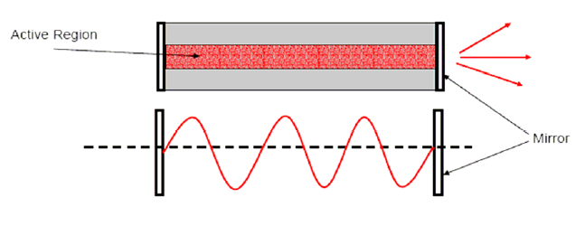
Transmitters – Lasers, LEDs, Tunable Lasers
Η δράση laser, δηλαδή η παραγωγή σύμφωνης ακτινοβολίας laser, σημαίνει την κάλυψη των εξής προϋποθέσεων/συνθηκών
  Ύπαρξη κατάλληλου ενισχυτικού μέσου (ενεργό υλικό)
  Οργάνωση της συντονισμένης οπτικής κοιλότητας (οπτικό αντηχείο)
  Εφαρμογή επαρκούς διέγερσης για την επίτευξη αντιστροφής πληθυσμού (κβαντική άντληση). Η κβαντική άντληση άλλοτε
    είναι οπτική ή ακτινοβολιτική – διέγερση με απορρόφηση ακτινοβολίας, δηλαδή φωτονίων όπως γίνεται στους EDFAs
    είναι καθαρά ηλεκτρονιακή – διέγερση με έγχυση ρεύματος ηλεκτρονίων ή με προσβολή από δέσμη ηλεκτρονίων, όπως συμβαίνει στα διοδικά laser
    γίνεται μέσω κρούσεων ατόμων-ιόντων
    είναι χημική – διέγερση με τη βοήθεια χημικών αντιδράσεων
Όταν στην πράξη ικανοποιούνται οι προηγούμενες συνθήκες, τότε γεννάται μέσα στο ενεργό υλικό φωτοδέσμη έντονα κατευθυντική και συγκεντρωτική και κυρίως σύμφωνη, ένα ποσοστό της οποίας διαπερνά το ή τα κάτοπτρα και εκπέμπεται στο περιβάλλον

Slide 35
Transmitters – Lasers, LEDs, Tunable Lasers
H χημική κβαντική άντληση και η κβαντική άντληση μέσω κρούσεων ατόμων-ιόντων δε θα μας απασχολήσουν
Η οπτική άντληση χρησιμοποιείται στους EDFAs
Η ηλεκτρονιακή άντληση χρησιμοποιείται στο ημιαγωγικό DFB laser που θα παρουσιασθεί
Έστω ένας οπτικός ενισχυτής σαν αυτούς που περιγράφηκαν. Γίνονται οι υποθέσεις ότι
  Ένα τμήμα της οπτικής ενέργειας ανακλάται στο τέρμα του μέσου ενίσχυσης ή μέσου που προσδίδει κέρδος (gain medium) ή κοιλότητας (cavity)
  Τα δύο άκρα είναι επίπεδα και παράλληλα μεταξύ τους. Έτσι, το μέσο που δίνει κέρδος είναι τοποθετημένο σε μία κοιλότητα Fabry-Perot
  Με τις υποθέσεις που έγιναν, ένας τέτοιος ενισχυτής μπορεί να καλείται Fabry-Perot ενισχυτής
  Οι δύο πλευρές της κοιλότητας, που παίζουν το ρόλο των κάτοπτρων, καλούνται έδρες (facets)
Το αποτέλεσμα της τοποθέτησης του μέσου που αποδίδει κέρδος σε μία κοιλότητα Fabry-Perot είναι ότι το κέρδος είναι υψηλό μόνο για τα μήκη κύματος αντήχησης (resonant wavelengths) της κοιλότητας

Slide 36
Transmitters – Lasers, LEDs, Tunable Lasers
Μετά από ένα πέρασμα διαμέσου της κοιλότητας, ένα τμήμα φωτός φεύγει από την κοιλότητα μέσω μίας από τις έδρες και ένα άλλο τμήμα ανακλάται. Ένα τμήμα του κύματος που ανακλάστηκε ανακλάται και πάλι από την απέναντι έδρα προς την αρχική έδρα
Για τα μήκη κύματος «αντήχησης» ή συντονισμού της κοιλότητας, όλα τα μήκη φωτός που μεταδίδονται μέσω της αρχικής έδρας συμβάλλουν σε φάση
Στην κοιλότητα τοποθετείται μέσο που αποδίδει κέρδος
Ανακλαστικό κάτοπτρο
Κοιλότητα
Ανακλαστικό κάτοπτρο
Μεταδιδόμενα κύματα που συμβάλλουν σε φάση
n
Φωτόνιο μετά από ανάκλαση
L
Ανακλάσεις και μεταδόσεις από τις έδρες μίας κοιλότητας Fabry-Perot

Slide 37
Transmitters – Lasers, LEDs, Tunable Lasers
Ως αποτέλεσμα της συμβολής στη φάση (in-phase addition), το πλάτος του μεταδιδόμενου κύματος αυξάνεται σημαντικά για τα μήκη κύματος αντήχησης σε σχέση με τα άλλα μήκη κύματος
  Όταν οι έδρες είναι τουλάχιστον εν μέρει ανακλαστικές, το κέρδος του οπτικού ενισχυτή γίνεται συνάρτηση του μήκους κύματος
Αν ο συνδυασμός του κέρδους του ενισχυτή και της ανακλαστικότητας της έδρας είναι αρκετά υψηλός, ο ενισχυτής θα ξεκινήσει να ταλαντώνεται (oscillate) ή θα παράγει φως στην έξοδο, ακόμα και υπό καθεστώς απουσίας σήματος εισόδου. Για μία δεδομένη συσκευή, το σημείο στο οποίο συμβαίνει αυτό ονομάζεται κατώφλι εκπομπής laser (laser threshold)
Πέρα από το κατώφλι, παύει να είναι ενισχυτής αλλά γίνεται ταλαντωτής ή laser. Αυτό συμβαίνει επειδή η αθέλητη αυθόρμητη εκπομπή, που είναι πάντα παρούσα σε όλα τα μήκη κύματος εντός του εύρους ζώνης του ενισχυτή, ενισχύεται ακόμη και χωρίς σήμα εισόδου και εμφανίζεται σαν φως στην έξοδο
  Αυτή η διαδικασία είναι παρόμοια με αυτό που συμβαίνει σε ένα ηλεκτρονικό ταλαντωτή, που μπορεί να θεωρηθεί σαν ηλεκτρονικός ενισχυτής με θετική ανάδραση

Slide 38
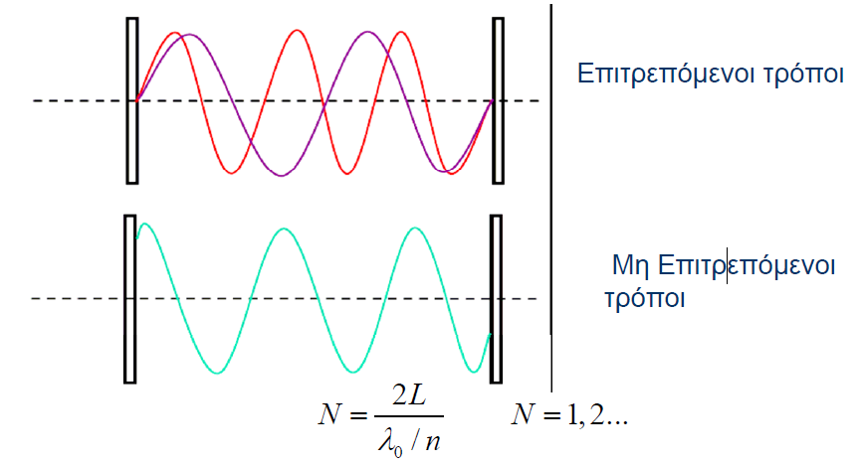
Transmitters – Lasers, LEDs, Tunable Lasers
Επειδή η διαδικασία ενίσχυσης οφείλεται στην εξαναγκασμένη εκπομπή, το φως εξόδου του laser είναι σύμφωνο (coherent)
Για να συμβεί σε ένα συγκεκριμένο μήκος κύματος ταλάντωση του laser πρέπει να ικανοποιούνται δύο συνθήκες
  Το μήκος κύματος πρέπει να βρίσκεται εντός του εύρους ζώνης του μέσου που χρησιμοποιείται. Π.χ. αν το laser είναι κατασκευασμένο από ίνα ντοπαρισμένη με έρβιο (laser ίνας), το μήκος κύματος θα πρέπει να βρίσκεται στη ζώνη 1525-1560nm
  Το μήκος της κοιλότητας πρέπει να είναι ακέραιο πολλαπλάσιο του μισού του μήκους κύματος στην κοιλότητα. Για ένα δεδομένο laser, όλα τα μήκη κύματος που ικανοποιούν αυτή τη συνθήκη καλούνται διαμήκεις τρόποι (longitudinal modes) αυτού του laser
Το laser που περιγράφηκε προηγουμένως καλείται Fabry-Perot (FP) laser και συνήθως ταλαντώνεται ταυτόχρονα σε διάφορους διαμήκεις τρόπους. Ένα τέτοιο laser καλείται πολλαπλών διαμηκών τρόπων (Multi-Longitudinal Mode – MLM laser)

Slide 39
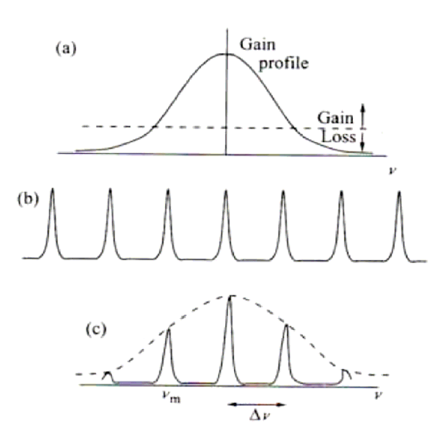
Transmitters – Lasers, LEDs, Tunable Lasers

Slide 40
Transmitters – Lasers, LEDs, Tunable Lasers
Μένοντας στη συνθήκη κατωφλίου που πρέπει να ικανοποιείται για την έναρξη της δράσης laser μπορεί να υπολογιστεί συναρτήσει
  της ανακλαστικότητας R των εδρών
  της απολαβής g ανά μονάδα μήκους του υλικού που προσφέρεται από τον ενισχυτικό μηχανισμό της εξαναγκασμένης εκπομπής
  της εσωτερικής εξασθένισης λόγω απορρόφησης a ανά μονάδα μήκους στο υλικό
  του μήκους της κοιλότητας L
  του δείκτη διάθλασης n του υλικού της κοιλότητας (δηλαδή του ενεργού μέσου)
    που κυμαίνεται μεταξύ 3.5 και 4.5
    που έχει μία ασθενή αρνητική εξάρτηση από το ρεύμα Ι (αύξηση του ρεύματος οδηγεί σε μείωση του δείκτη διάθλασης)
  του μήκους κύματος λ στον ελεύθερο χώρο

Slide 41
Transmitters – Lasers, LEDs, Tunable Lasers
Η ένταση πεδίου ενός επίπεδου κύματος που διαδίδεται κατά τη διεύθυνση z μπορεί να παρασταθεί ως
όπου ψ είναι η ένταση είτε του ηλεκτρικού είτε του μαγνητικού πεδίου, β = 2nπ/λ για ένα ιδανικό μέσο χωρίς απώλειες και διασπορά
Στην περίπτωση του laser υπάρχει απολαβή και αντικαθιστούμε την εξασθένιση ανά μονάδα μήκους a με (a – Γg), όπου g είναι η απολαβή ανά μονάδα μήκους του υλικού, με Γ να αποτελεί τον παράγοντα σύμπτυξης (confinement factor), δηλαδή το κλάσμα της οπτικής ισχύος που βρίσκεται μέσα στην ενεργό περιοχή

Slide 42
Transmitters – Lasers, LEDs, Tunable Lasers
Ο δείκτης διάθλασης του ενεργού μέσου είναι n
Αν η ένταση του πεδίου του φωτός που προέρχεται από το αριστερό κάτοπτρο είναι ψ_{ο}, τότε όταν προσκρούει στο δεξιό κάτοπτρο, η έντασή του θα έχει γίνει
Αυτό που θα ανακλαστεί πίσω προς το πρώτο κάτοπτρο είναι R^{1/2} φορές η προηγούμενη ένταση του πεδίου
L
z
Ακολουθεί μία μετάβαση από το δεξιό προς το αριστερό κάτοπτρο καλύπτοντας πρόσθετη απόσταση L

Slide 43
Transmitters – Lasers, LEDs, Tunable Lasers
Μετά τα δύο περάσματα,έχει καλυφθεί ολική απόσταση 2 × L
Δείκτης διάθλασης ενεργού μέσου n
Η έναυση θα παρατηρηθεί όταν ικανοποιούνται δύο συνθήκες
1)
2)
L
z

Slide 44
Transmitters – Lasers, LEDs, Tunable Lasers
Σύμφωνα με την πρώτη συνθήκη το πλάτος Rψ_{ο}exp(2(Γg–a)L) πρέπει να ισούται ή να ξεπερνά το αρχικό πλάτος ψ_{ο}
Σύμφωνα με τη δεύτερη συνθήκη οι φάσεις πρέπει να είναι προσαρμοσμένες, με k την τάξη του συντονισμού Fabry-Perot (k ακέραιος)
  Είναι η γνωστή συνθήκη για τους συντονισμούς σε Fabry-Perot φίλτρα
Καθώς αυξάνεται το ρεύμα άντλησης, μειώνεται ο δείκτης διάθλασης n στο εσωτερικό της κοιλότητας
  Μειώνεται η απόσταση στην περιοχή των μηκών κύματος μεταξύ των μηκών κύματος συντονισμού της κοιλότητας
  Το ποσοστό μεταβολής του δείκτη διάθλασης στην περιοχή των ρευμάτων άντλησης που χρησιμοποιούνται είναι μικρότερο από 1%, περιορίζει σοβαρά τη χρήση του ρεύματος άντλησης σα μηχανισμό για το συντονισμό της συχνότητας μίας διόδου laser
Όταν υπάρχουν περισσότεροι από ένας τρόποι ταλάντωσης της κοιλότητας, τυχαίες διακυμάνσεις διαφόρων ειδών μπορούν να προκαλέσουν τη δέσμευση του μεγίστου απολαβής από ένα τρόπο για ένα χρονικό διάστημα και μετά την μεταπήδηση σε δέσμευση από ένα άλλο τρόπο. Αυτό το φαινόμενο ονομάζεται άλμα μεταξύ τρόπων ταλάντωσης (mode hopping)

